Slide 1
uC/OS-Ⅱ Chapter 2. RTOS
2.00 Foreground/Background Systems
2.01 Critical Section
2.03 Resource
2.04 Shared Resource
2.05 Multitasking
2.06 Task
2.07 Context Switch
2.08 Scheduler
2.09 Non-preemptive Kernel & Preemptive Kernel
2.10 Reentrancy
2.11 Dynamic Priorities
2.12 Priority Inversions
2.13 Assigning Task Priorities
한국외국어대학교 디지털 정보공학과

Slide 2
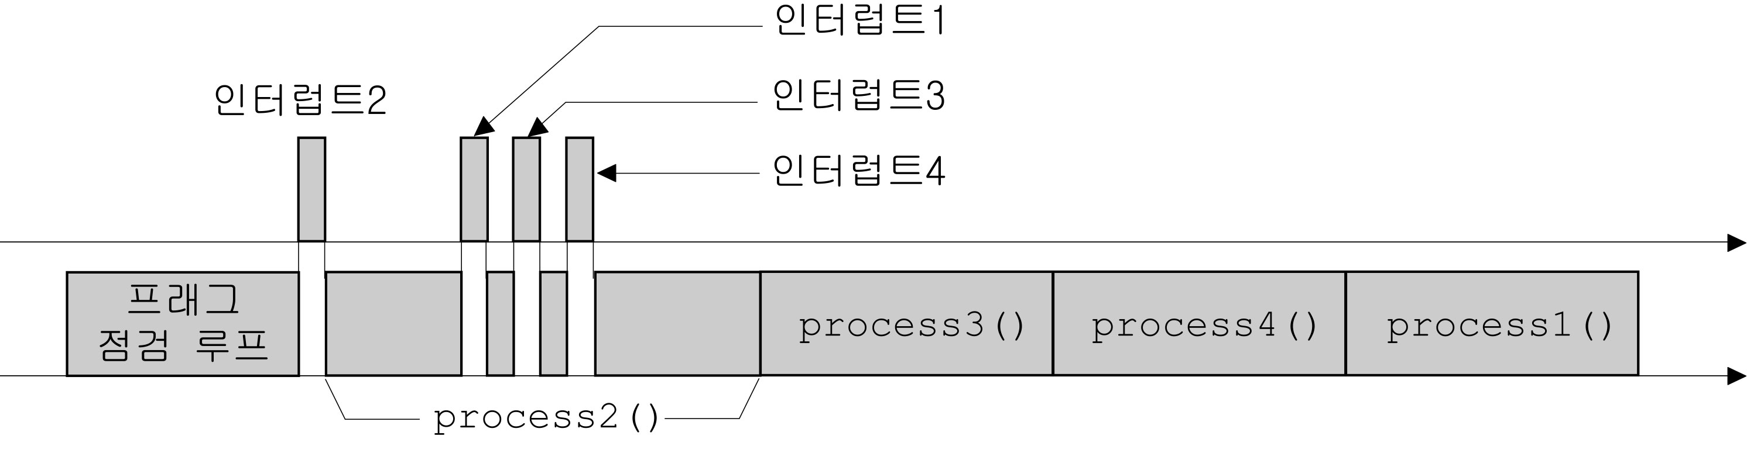
2.00 Fore / Background system
uC/OS-Ⅱ
디지털 정보공학과
Non-multitasking System
  전형적인 시스템 (while(1){})
한국외국어대학교 디지털 정보공학과

Slide 3
2.01 Critical Section
uC/OS-Ⅱ
디지털 정보공학과
다른 task 에 의해 중단 될 수 없는 블록
Shared Memory 를 접근 중 중단
  결과 보장 어려움
  해결을 위해 mutual exclusion 보장
이 부분 실행 시 인터럽트 금지
  실행 전 인터럽트 금지
  실행 후 인터럽트 허용
실행 시간은 최대한 짧아야 한다
.
.
Load Rx, [g_TotalCnt]
Inc Rx
Store [g_TotalCnt], Rx
.
.
.
.
g_TotalCnt = g_TotalCnt +1;
.
.
한국외국어대학교 디지털 정보공학과

Slide 4
2.02 Resource
uC/OS-Ⅱ
디지털 정보공학과
Task 가 이용하는 자원
  I/O 장치, 변수 구조체 배열 등…
2.03 Shared Resource
하나 이상의 Task 가 동시에 이용 할 수 있는 자원
Data corruption 막기 위해
  Mutual exclusion
한국외국어대학교 디지털 정보공학과

Slide 5
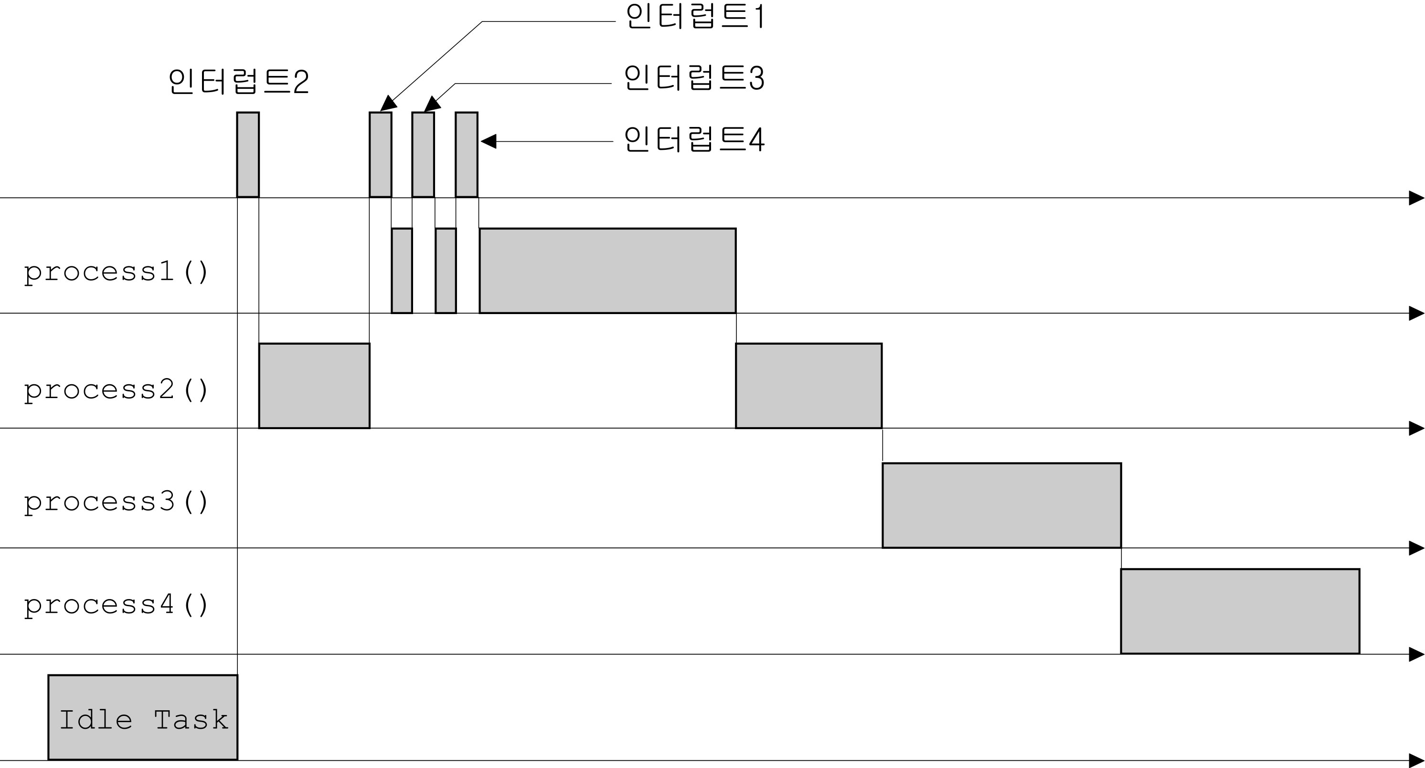
2.04 Multitasking
uC/OS-Ⅱ
디지털 정보공학과
몇 개의 task 사이에서 스케줄링과 스위칭
한국외국어대학교 디지털 정보공학과

Slide 6
2.05 Task
uC/OS-Ⅱ
디지털 정보공학과
Thread 라고도 함
일정기간 CPU 자원을 차지하는 간단한 프로그램
각 task 는 우선순위가 부여된다.
CPU 레지스터와 스택 영역 할당
State | Description
DORMANT | 메모리에는 존재하지만 수행될 수 있는 상태는 아님
READY | 수행될 수는 있지만 현 태스크보다 priority 가 낮을 때
RUNNING | CPU 를 실제로 사용하고 있을 때
DELAYED | 얼마의 시간 동안 작업이 중지
WAITING FOR AN EVENT | event 의 발생을 기다릴 때 (ex: I/O 연산의 종료 , shared resource 가 사용가능해질 때 , timing pulse 등 )
INTERRUPTED | 인터럽트가 일어나고 CPU 가 인터럽트 서비스를 수행할 때
한국외국어대학교 디지털 정보공학과

Slide 7
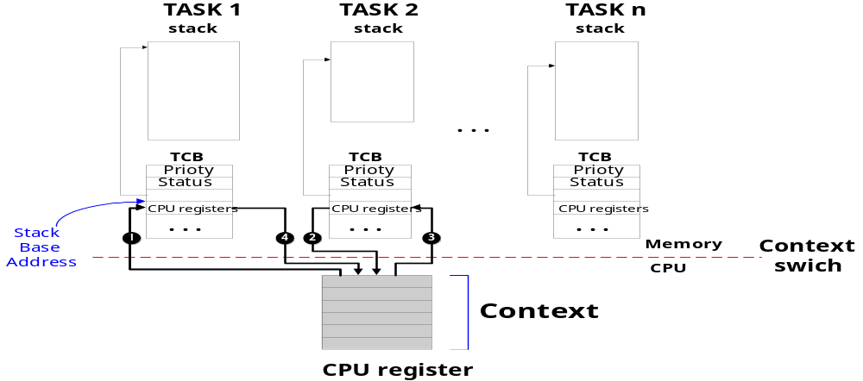
2.06 Context (task) switch
uC/OS-Ⅱ
디지털 정보공학과
현재 task 내용 (cpu register) 을 현 context storage 보관 후 다음 task 진행
한국외국어대학교 디지털 정보공학과

Slide 8
2.07 커널
uC/OS-Ⅱ
디지털 정보공학과
실행시간을 관리하는 Software
  Priority Scheduling
Multi-tasking
  같은 시간에 한 가지 이상의 일을 수행
  맡은 임무를 수행하는 여러 개의 태스크로 나뉜다
  CPU가 여러 개 있는 것 같은 효과
응용프로그램에 유용한 서비스를 제공한다
  시간 지연(OSTimeDly(), OSTimeDlyHMSM()등)
  세마포어 관리(OSSemPend(), Post()등)
  태스크간 통신 및 동기화(Message-Q등, flag, Mail-box등)
한국외국어대학교 디지털 정보공학과

Slide 9
2.08 Scheduler
uC/OS-Ⅱ
디지털 정보공학과
Dispatcher 라고도 함
수행 될 task 순서 결정
우선순위에 기반
  Preemptive and non-preemptive
Ready 상태의 최 우선순위 task 에 CPU 할당
Scaduling Algorithims
  FCFS, SJFS, Priority, Round-robin, 다단계 큐, 다단계 피드백 큐
  uC/OS-Ⅱ에서는 round-robin 스케줄러 제외
한국외국어대학교 디지털 정보공학과

Slide 10
2.09 Non-preemptive
uC/OS-Ⅱ
디지털 정보공학과
非 선점(先占)형 커널
Cooperative Multitasking
non-reentrant Function 사용가능
공유자원의 필요성 감소
응답시간이 크다
  실시간 응용에는 치명적
태스크가 CPU 소유권을 넘겨줄 때는 커널 서비스를 명시적으로 호출한다.
ISR은 항상 인터럽트가 발생한 태스크로 리턴한다
한국외국어대학교 디지털 정보공학과

Slide 11
2.09 Non-preemptive
uC/OS-Ⅱ
디지털 정보공학과
인터럽트가 발생해서
ISR로 점프
ISR이 상위 우선순위 태스크를
준비상태로 만듬
ISR
종료
(Task로 리턴)
ISR
ISR
상위 우선순위 태스크
하위 우선순위 태스크
한국외국어대학교 디지털 정보공학과

Slide 12
2.10 Preemptive Kernel
uC/OS-Ⅱ
디지털 정보공학과
선점(先占)형 커널
실행 준비상태가 된 최상위 우선순위 Task를 실행
수행이 Deterministic하게 이뤄짐
  응답시간 최소화
Kernel 구성이 복잡, Non-reentrant 함수 사용 불능
Semaphore 를 많이 사용해야 함
uC/OS-Ⅱ는 선점형
한국외국어대학교 디지털 정보공학과

Slide 13
2.10 Preemptive Kernel
uC/OS-Ⅱ
디지털 정보공학과
인터럽트가 발생해서 ISR로 점프
ISR이 상위 우선순위 태스크를
준비상태로 만듬
ISR
종료
(HP Task로 실행전환)
ISR
ISR
상위 우선순위 태스크(HPT)
하위 우선순위 태스크(LPT)
HP Task 종료
(LP Task로 실행전환)
한국외국어대학교 디지털 정보공학과

Slide 14
2.11 Reentrant Function
uC/OS-Ⅱ
디지털 정보공학과
Code에 재진입 가능
Task간에 공유가능
구현방법
  Scheduling을 막음
  지역변수사용
  Interrupt 비활성화
  Semaphore
재진입 가능 함수
  Task 는 데이터 손상 염려하지 않고 재진입 가능 함수
  가능한 한 지역변수를 사용하되, 전역변수를 사용해야 한다면 보호방법 필요
한국외국어대학교 디지털 정보공학과

Slide 15
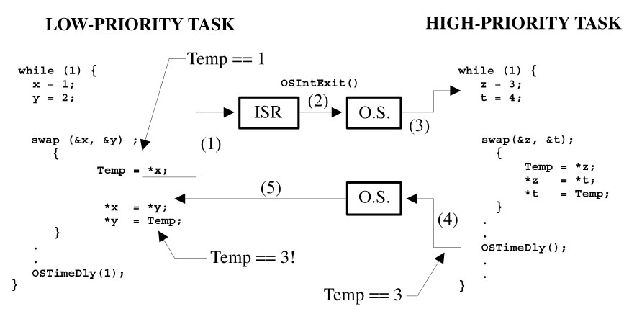
2.11 Non-Reentrant Function
uC/OS-Ⅱ
디지털 정보공학과
한국외국어대학교 디지털 정보공학과

Slide 16
2.12 Round-Robin Scheduling
uC/OS-Ⅱ
디지털 정보공학과
우선순위가 같은 태스크가 2개 이상 준비상태에 있을 때, 커널은 한 태스크를 미리 지정된 시간 동안 동작시킨 뒤, 다음 태스크를 선택해서 동작시키는 방식으로 스케줄링함
Scheduling 조건
  현재 태스크가 주어진 시간간격 동안 할 일이 없을 때
  주어진 시간간격 전에 끝났을때
  시간 간격이 끝날때
MicroC/OS-II는 지원 하지 않음.
한국외국어대학교 디지털 정보공학과

Slide 17
2.13 Task Priority
uC/OS-Ⅱ
디지털 정보공학과
중요 순으로 우선순위 배정
Static Priorities (2.14)
  실행 동안 우선순위 변경 불가
  컴파일 시 모든 태스크 시간 제약조건 결정
Dynamic Priorities(2.15)
  실행 동안 우선순위 변경 가능
  우선순위 전도 문제 해결
  MicroC/OS-II는 지원
한국외국어대학교 디지털 정보공학과

Slide 18
2.16 Priority Inversions
uC/OS-Ⅱ
디지털 정보공학과
Real-time system 에 필수
uCOS-II의 경우 Priority Inheritance 기능을 지원하지 않음
한국외국어대학교 디지털 정보공학과

Slide 19
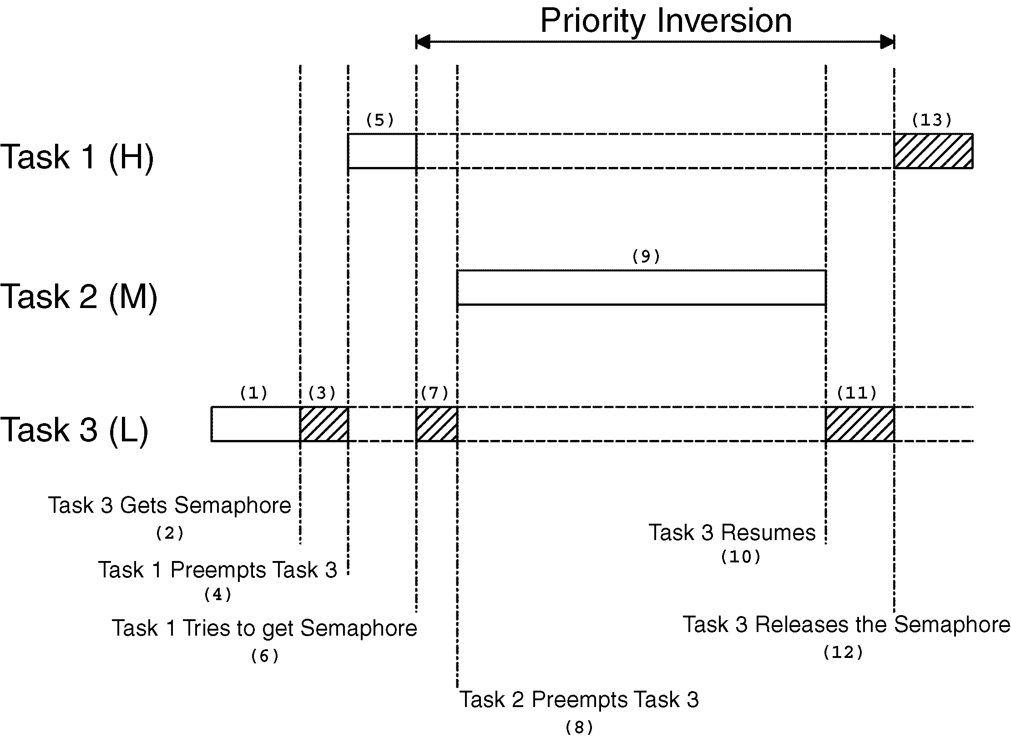
2.16 Priority Inversions
uC/OS-Ⅱ
디지털 정보공학과
한국외국어대학교 디지털 정보공학과

Slide 20
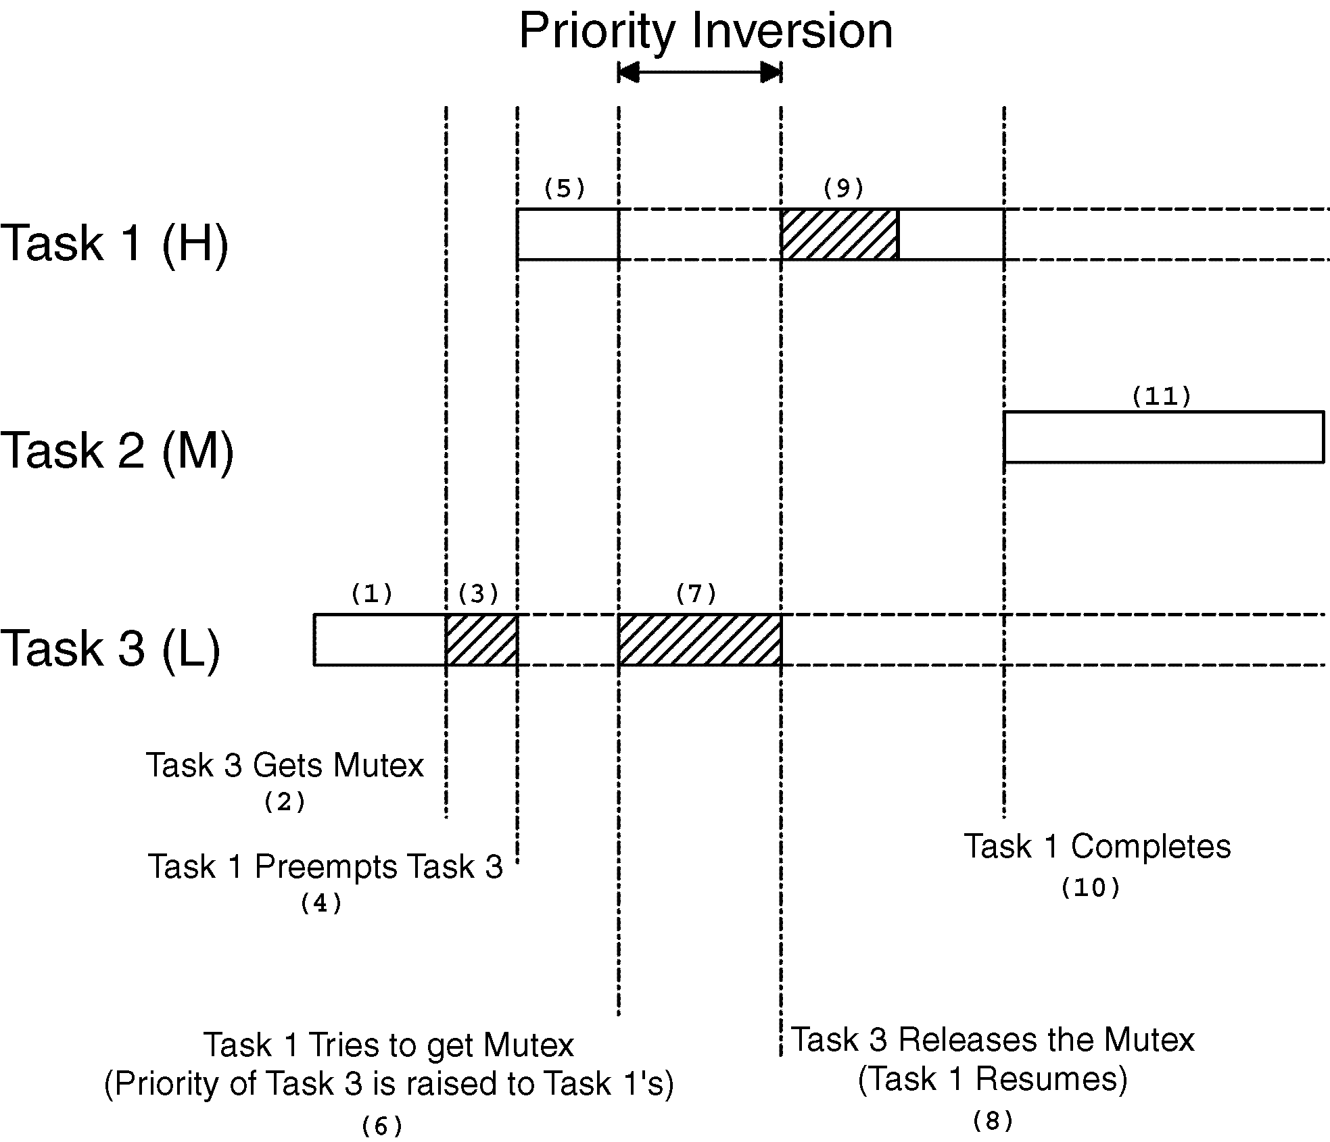
2.16 Priority Inversions (solve)
uC/OS-Ⅱ
디지털 정보공학과
한국외국어대학교 디지털 정보공학과

Slide 21
2.17 Assigning Task Priorities
uC/OS-Ⅱ
디지털 정보공학과
중요도에 따라 우선순위를 배정한다.
대부분의 리얼타임 시스템
  소프트 리얼타임 시스템
  : 테스크가 가능한 빨리 수행되지만 정해진 시간에 끝낼 필요는 없다.
  하드 리얼타임 시스템
  : 테스크는 정확히 동작해야 하고 정해진 시간안에 임무를 완수해야 한다.
RMS(Rate Monotonic Scheduling)
  테스크의 실행빈도가 높은 순에 따라 우선순위를 배정한다
  실행빈도가 높은 테스크가 중요한 테스크는 아니다
한국외국어대학교 디지털 정보공학과

